Slide 1


H3C SR66 V7系列路由器产品介绍

Slide 2

01
SR6600 V7产品介绍
02
SR6600 V7主要特性
01
03
SR6600 V7主要场景

Slide 3
1
  第一部分
  SR6600 V7产品介绍
PART 01

Slide 4
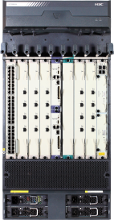
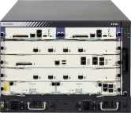

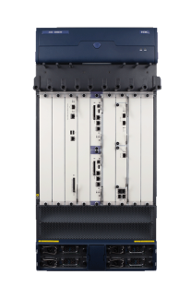
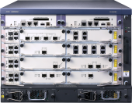



SR66业务路由器产品家族
SR6616-X
SR6608-X
性 能
SR6604-X
高性能高端业务汇聚路由器
大企业网络汇聚层
运营商CPE
SR6616
SR6608
SR6604
紧凑型业务汇聚路由器
小型网络核心
大容量网络出口
高密高端业务汇聚路由器
企业网络汇聚层
SR6602-X1/X2
网 络 应 用

Slide 5
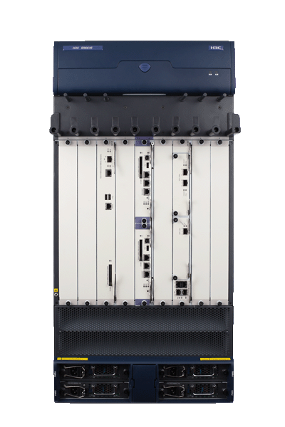
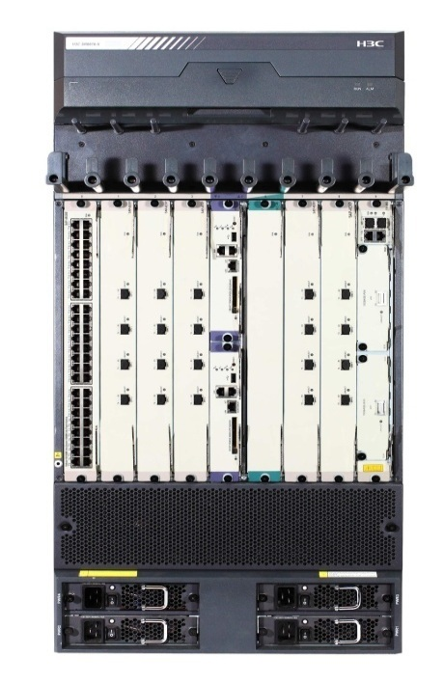
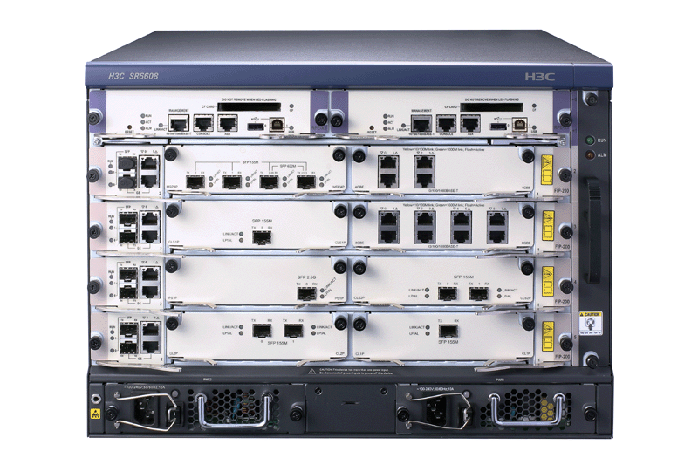
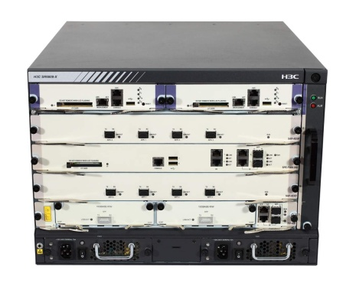
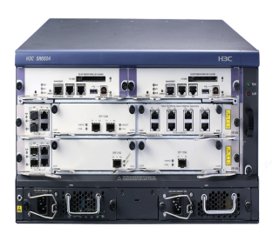
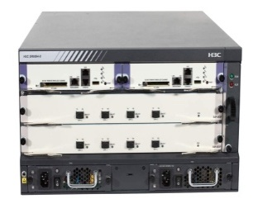
SR66 V7产品介绍
 | SR6604 | SR6608 | SR6616 | SR6604-X | SR6608-X | SR6616-X
主控槽位数 | 2 | 2 | 2 | 2 | 2 | 2
业务板槽位数 | 2 | 4 | 8 | 2 | 4 | 8
业务槽位数 | 8 | 16 | 32 | 8 | 16 | 32
交换网板 | 支持独立交换网板 | 支持独立交换网板 | 支持独立交换网板 | 支持独立交换网板 | 支持独立交换网板 | 支持独立交换网板
电源 | 1+1 | 1+1 | 3+1 | 1+1 | 1+1 | 3+1(或2+2)
进风方式 | 左右 | 左右 | 前后 | 左右 | 左右 | 前后

Slide 6
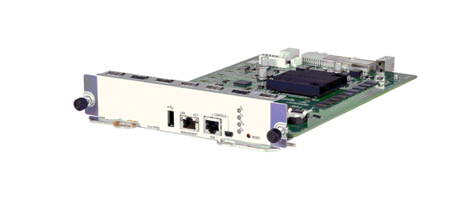
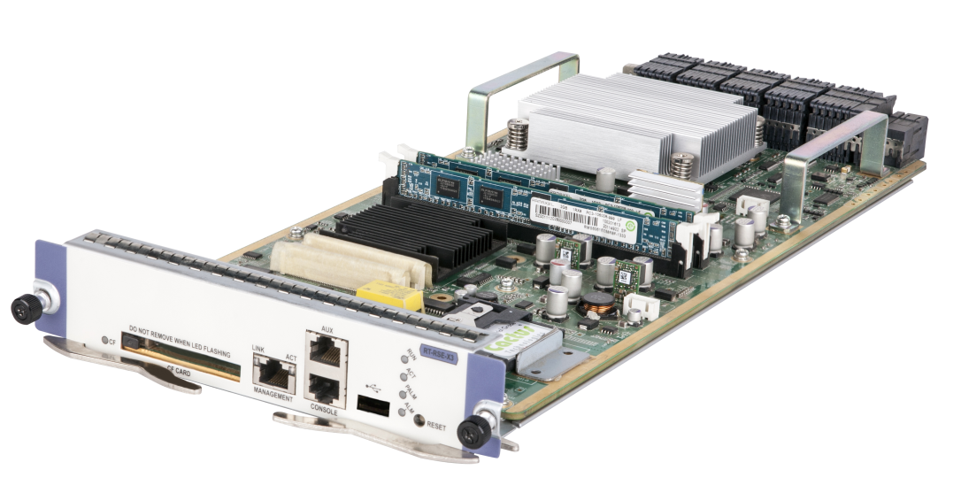
SR66路由器V7产品高性能主控
支持USB Console接口，方便维护
半宽主控引擎设计，高性价比
支持先进的Comware V7软件
业务FIP-240/300/310线卡
支持全业务线速线卡Apollo I@FIP-600引擎
适用于SR6604/SR6608/SR6616
RPE-X3 主控
支持USB Console接口，方便维护
半宽主控引擎设计，高性价比
支持先进的Comware V7软件
业务FIP-240/300/310线卡
支持全业务线速线卡Apollo I@FIP-600引擎
适用于SR6604-X/SR6608-X/SR6616-X
RSE-X3 主控

Slide 7
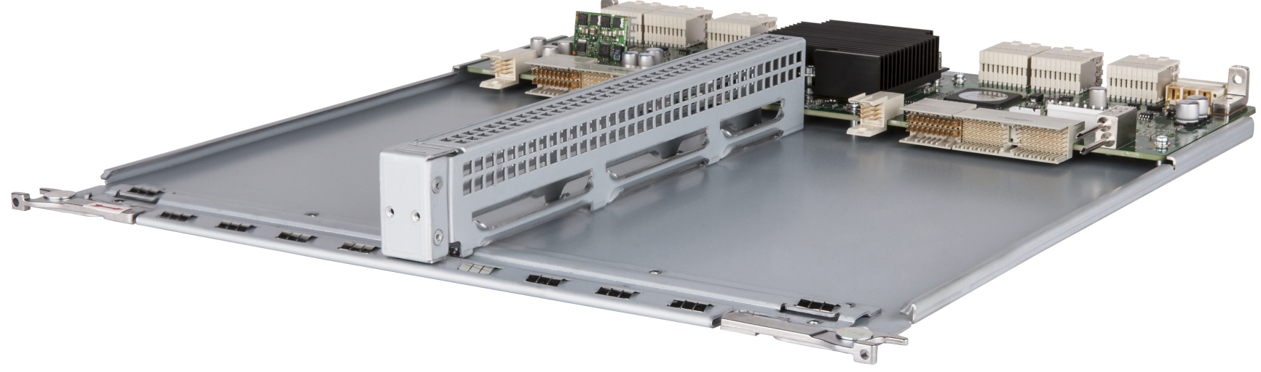
机箱附件BKEC
BKEC
选用RPE-X3主控时必须配置BKEC
每个主机配置1个BKEC

Slide 8
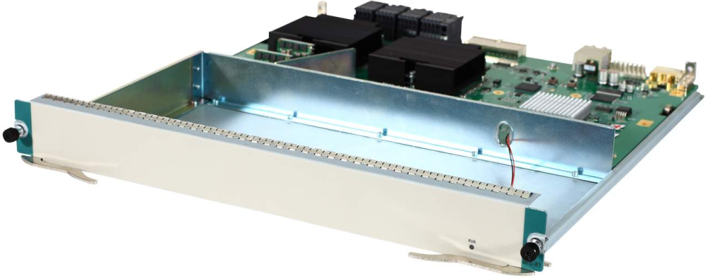
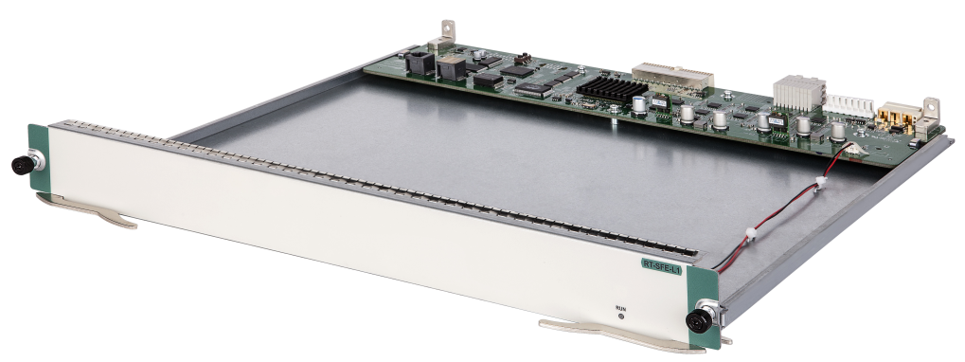
高性能交换网板
SFE-X1（ Switch Fabric Engine-X1）
SR6604-X/SR6608-X/SR6616-X支持SFE-X1交换网板
支持热插拔
SFE-L1（ Switch Fabric Engine-L1）
SR6604/SR6608/SR6616支持SFE-L1交换网板
支持热插拔

Slide 9
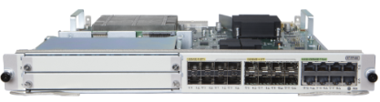




全面支持新一代线卡
FIP-680
FIP-600
FIP-300
FIP-310
FIP-240
自带以太口
强业务
高性能
高性价比
高密度
自带以太口
强业务
高性能
全线速

Slide 10
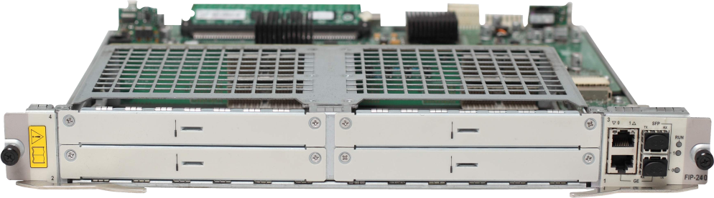
高密多业务线卡FIP-240
FIP-240
2GE Combo
4个HIM/MIM插槽，支持HIM和MIM混插
可同时支持4个半高HIM或2个全高HIM或4个MIM

Slide 11
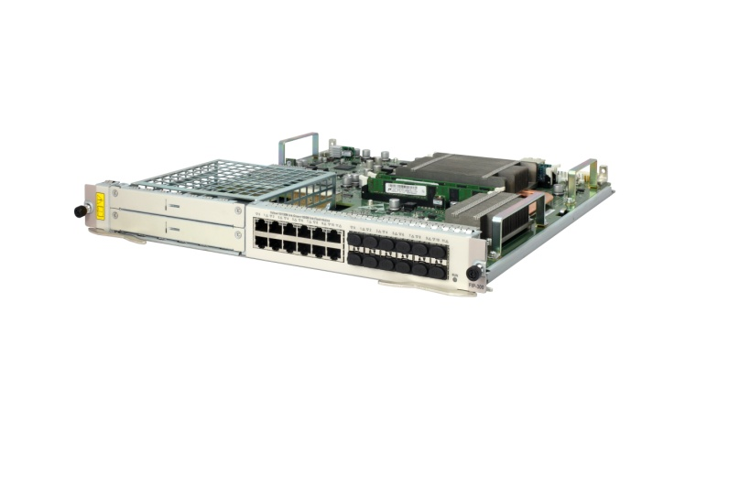
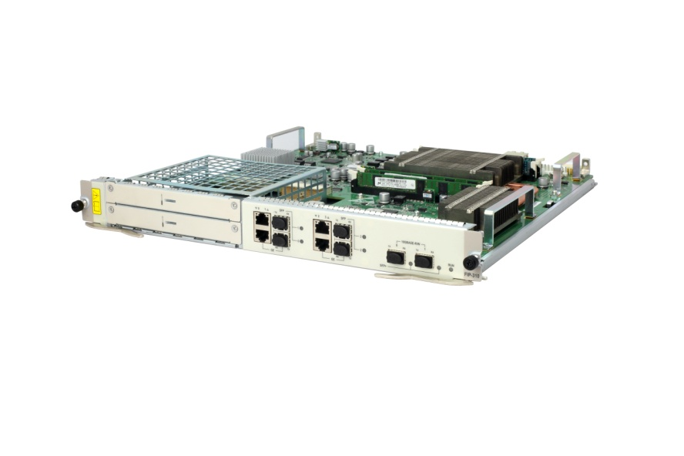
业务灵活线卡FIP-300/310
FIP-300
12GE Combo
1个HIM/MIM插槽，支持HIM和MIM插卡
12GE Combo
1HIM插槽
24Mpps业务转发性能
FIP-310
4GE Combo
2 10GE SFP+
1个HIM/MIM插槽，支持HIM和MIM插卡

Slide 12
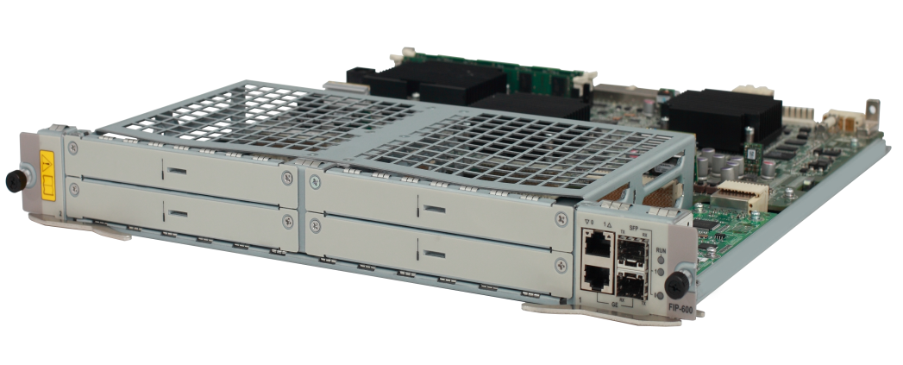
高端路由线卡FIP-600
FIP-600
2GE Combo
2个HIM插槽，仅支持HIM插卡

Slide 13

业务灵活线卡FIP-680
FIP-680
4个SFP+万兆光口、12个SFP千兆光口、8个电口
2个MIC插槽

Slide 14
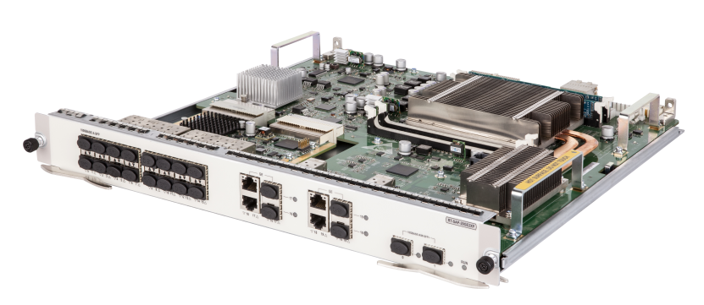
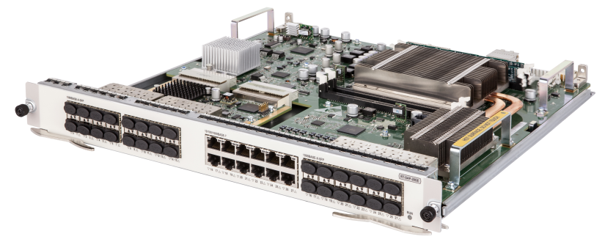
高密SAP-GE系列线卡
SAP-20GE2XP
16 SFP光口
4GE Combo接口
2个SFP+万兆接口
SAP-28GE
16个SFP光口
12GE Combo接口

Slide 15
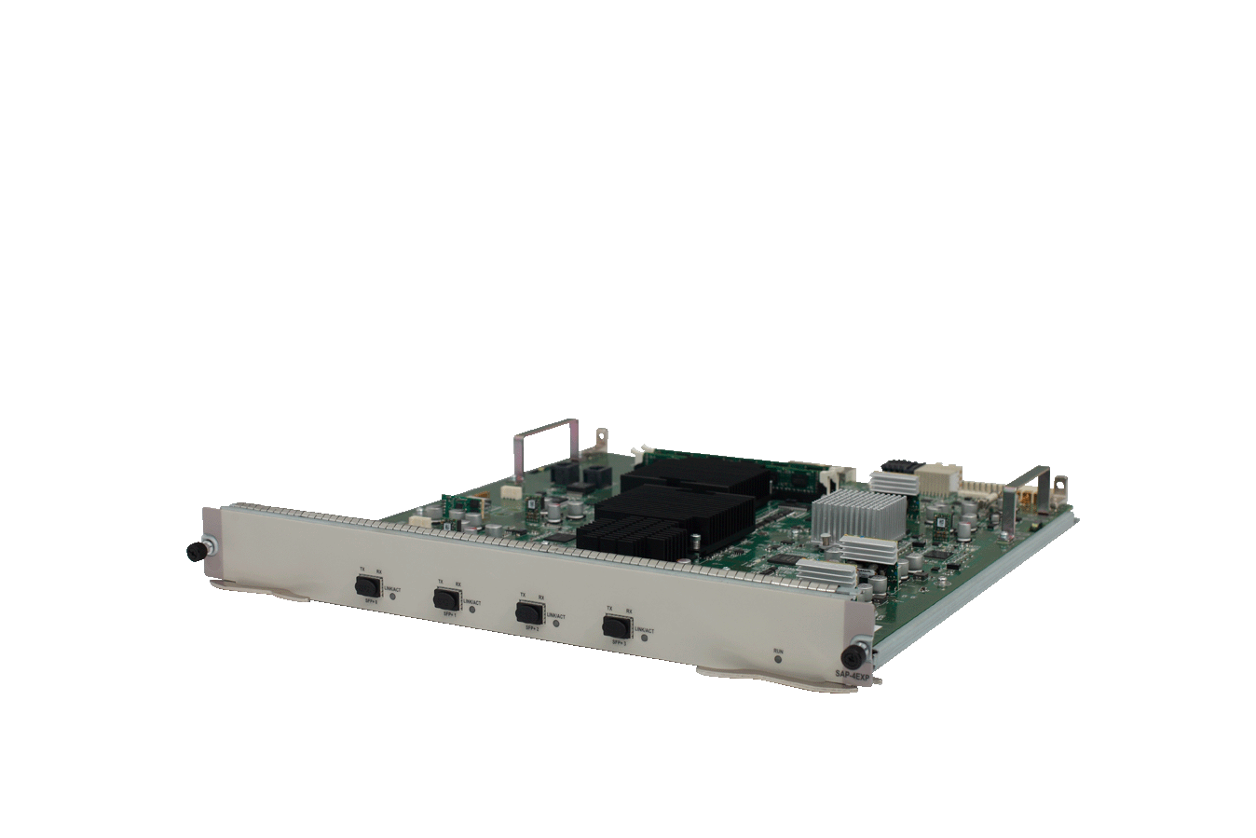





SAP-4EXP线卡
SR6604-X/SR6608-X/SR6616-X支持4口 10GE SAP以太网板卡，可以作为IRF堆叠单板
SAP-4EXP
SAP：Service Aggregation Platform
网流
分析
200ms
大容量缓存
支持丰富的L3路由器功能和特性
性能可达全线速转发
IRF2
智能弹性架构

Slide 16
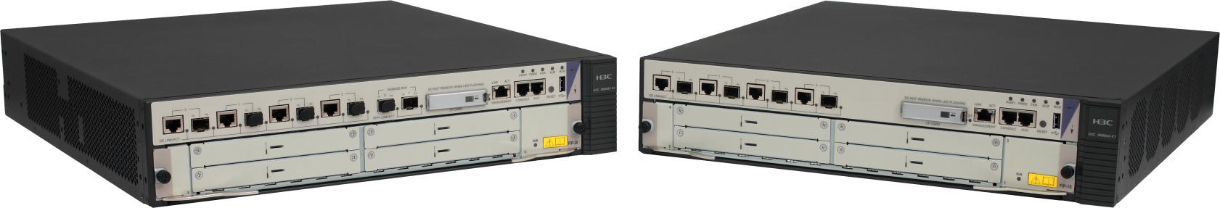
SR6602-X 双万兆综合业务网关介绍
SR6602-X2
SR6602-X1
 | SR6602-X2 | SR6602-X1
固定千兆以太网口 | 4ⅹGE（光电一体） | 4ⅹGE（光电一体）
固定万兆以太网口 | 2ⅹ10GE (SFP+) | ——
电源 | 1+1 | 1+1

Slide 17
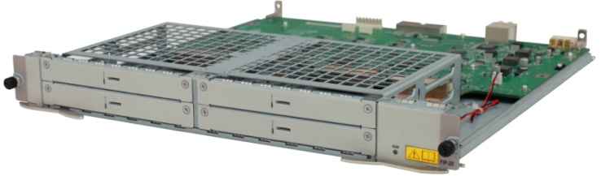
SR6602-X集中式线卡FIP-20
FIP-20
支持2个HIM卡或者2个MIM卡
支持HIM和MIM卡混插
只适用于SR6602-X1和SR6602-X2

Slide 18
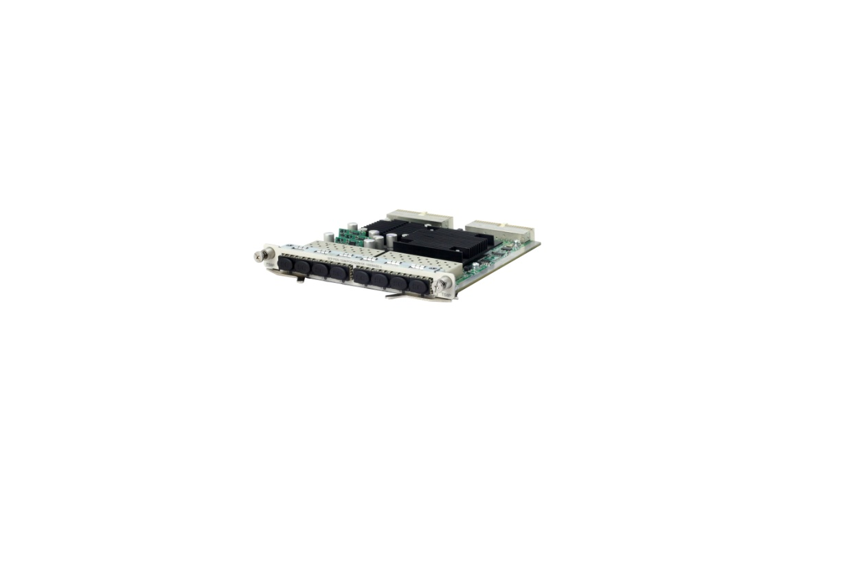
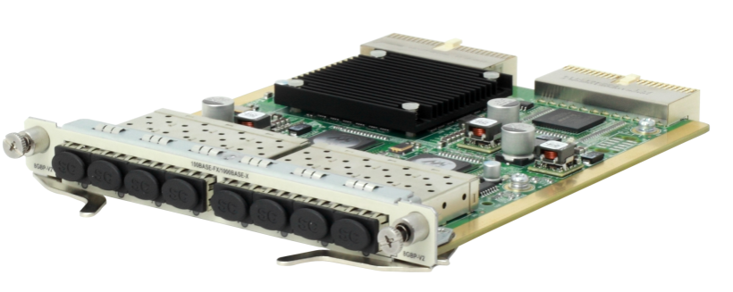
接口卡介绍
HIM-TS8P
8个GE/155M POS/622M POS
8个接口独立工作，随意配置
多种组合，满足不同场景需求
保护用户投资，接口功能按需变化
半高插卡，节省空间，增加接口密度
12GE Combo
1HIM插槽
24Mpps业务转发性能
HIM-4G4P
4个GE
4个155M POS
固定组合应用，提供高性价比投资
半高插卡，节省空间，增加接口密度
12GE Combo
1HIM插槽
24Mpps业务转发性能
HIM-8GBP-V3
8个GE SFP
半高插卡，节省空间，增加接口密度

Slide 19
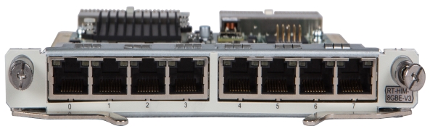
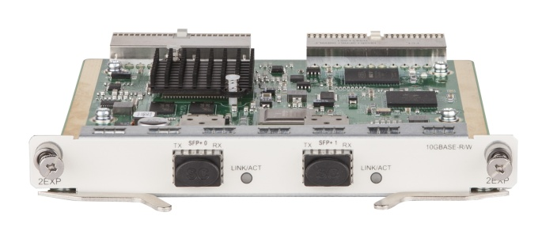
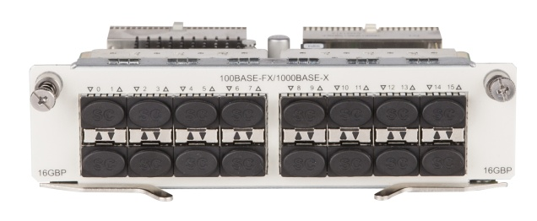
接口卡介绍
HIM-8GBE-V3
8个以太网RJ45电接口
半高插卡，节省空间，增加接口密度
HIM-2EXP
2个10GE SFP+
半高插卡，节省空间，增加接口密度
HIM-16GBP
16个GE SFP
增加接口密度

Slide 20
HIM接口模块
HIM卡（High-speed Interface Module，高速接口模块）
RT-HIM-1EXP-H3 | 1端口万兆以太网光接口卡(XFP)
RT-HIM-8GBE-WAN-H3 | 8端口千兆以太网电口接口模块
RT-HIM-8GBP-WAN-H3 | 8端口千兆以太网光接口模块(SFP)
RT-HIM-4GBE-WAN-H3 | 4端口千兆以太网电口接口模块
RT-HIM-4GBP-WAN-H3 | 4端口千兆以太网光接口模块(SFP)
RT-HIM-8FE-H3 | 8端口百兆以太网电接口模块
RT-HIM-2CPOS/STM1-H3 | 2端口OC-3/STM-1通道化E1/T1 POS接口模块(SFP)
RT-HIM-1CPOS/STM1-H3 | 1端口OC-3/STM-1通道化E1/T1 POS接口模块(SFP)

Slide 21
MIM接口模块
MIM卡（Multifunctional Interface Module，多功能接口模块）
RT-MIM-2SAE-H3 | 2路增强型同/异步接口模块
RT-MIM-4SAE-H3 | 4路增强型同/异步接口模块
RT-MIM-8SAE-H3 | 8路增强型同/异步接口模块
RT-MIM-8E1(75)-H3 | 8端口E1/CE1/PRI 接口模块(75ohm)
RT-MIM-2GBE-H3 | 2端口10/100/1000M Base-T电口(RJ45)模块
RT-MIM-8E1-F(75)-H3 | 8端口非通道化E1接口模块(75ohm)

Slide 22
MIC接口模块
MIC-GP8L | 8端口千兆以太网光接口卡(SFP)
MIC-GP4L | 4端口千兆以太网Combo接口卡
MIC-SP4L | 4端口OC-3c/STM-1c POS/ATM或1端口OC-12c/STM-4c POS/ATM光接口卡
MIC-CLP4L | 4端口OC-3/STM-1 通道化POS光接口卡
MIC-CLP2L | 2端口OC-3/STM-1 通道化POS光接口卡
MIC-ET16L | 16端口E1电接口卡
MIC-SP8L | 8端口OC-3c/STM-1c POS光接口卡
MIC-XP4L | 4端口万兆以太网光接口子卡

Slide 23
01
SR6600 V7产品介绍
02
SR6600 V7主要特性
01
03
SR6600 V7主要场景

Slide 24
2
  第二部分
  SR6600 V7主要特性
PART 02

Slide 25
全新升级V7软件平台-分布式计算
各种服务通过进程的划分及协同工作，实现服务内部的分布式运算。
一些控制协议与具体的接口板相关，可以分布到各个接口所在单板自治运行。
全局服务可以运行于指定的主控系统。运行的具体位置被分布式架构层屏蔽。即运行在哪个位置可以对用户及系统中的其他进程透明。
将各全局服务的主程序分布到不同的主控系统，可以有效的分担各CPU的压力，提高系统的整体性能。
Main1
Main2
1
2
1
2
3
4
6
5
7
8
7
8
图中绿色为主进程，黄色为备份进程
I/O 1
I/O 2
I/O 3
1
1
1
Main 1
Main 2
Main 3
一个全局服务可以通过进一步拆分子功能，将子功能分布到不同主控系统运行，实现一个全局服务的分布式计算。
2
2
2
1
1
1
3
3
3
2
3
2
3
2
3
4
5
4
5
4
5
6
6
6
多主控冗余时，各种服务以多种方式分配到备用主控上，可以达到整机性能最优配置。

Slide 26
支持丰富的虚拟化技术
IRF2：简化配置，提高可靠性；端口容量扩展；按需弹性可扩展
业务：各业务可以实现逻辑安全隔离，方便用户管理，各自制定独立业务策略
IRF2
业务虚拟化
安全虚拟化
云安全
安全：各安全业务可以虚拟化，单设备为不同虚拟设备配置不同的安全策略
终端接入安全

Slide 27
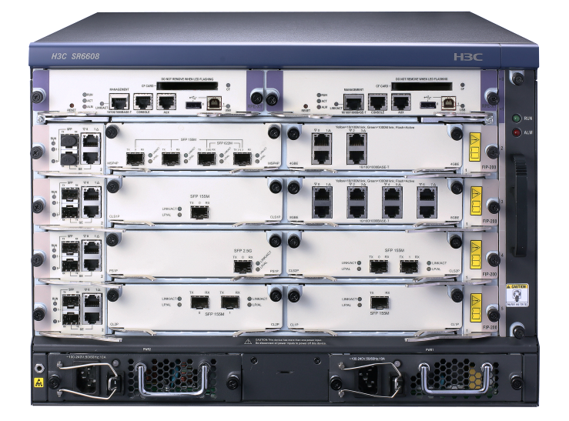

支持虚拟化IRF2
+
SR6604/08/16/04X/08X/16X
FIP-240/FIP-300/FIP-310/SAP-20GE2XP/SAP-28GE
转发性能翻倍，使用效率翻倍
简化拓扑和管理，网络可以如此简
SR6600系列V7产品支持软件IRF2：
支持2台设备的IRF2，不同槽位的机框可以堆叠；
FIP母板自带GE/10GE口完成堆叠；
SAP-20GE2XP后4个固定Ge和2个10GE接口堆叠
SAP-28GE后12个GE堆叠；
SR6602-x1/x2面板上的固定Ge口和10GE口支持堆叠

Slide 28
支持虚拟化IRF2
+
SR6604-X/08-X/16-X
SAP-4EXP
转发性能翻倍，使用效率翻倍
简化拓扑和管理，网络可以如此简单
SR6604-X\08-X\16-X支持4EXP板卡堆叠：
支持2台设备的IRF2，不同槽位的机框可以堆叠；
SAP板自带10GE口完成堆叠；

Slide 29








安全虚拟化-VPN防护虚拟化
SR66 VPN 安全防护案亮点
支持单向访问控制
支持VPN报文过滤、防DoS攻击、黑名单、入侵检测以及流量控制
支持虚拟防火墙，单设备为不同VPN配置不同的安全策略
支持VPN Portal EAD，隔离非法VPN用户，减轻网络维护压力
A部门总部
B部门总部
攻击
iMC CAMS
攻击
启用VPN /IPS
/ACG/防火墙
功能
MPLS核心网
启用VPN
Portal EAD
杀毒软件未升级
机器隔离升级
B部门分支1
A部门分支1
A部门分支N

Slide 30
支持全内置安全解决方案
云接入
AD VPN
GD VPN
云互联
EVI oIPsec
MPLSoIPsec
基于角色权限管理
控制平面流量限制
设备管理安全
云网络安全
云业务安全
云安全
终端接入安全
基于域防火墙过滤
应用识别过滤
攻击检测防范

Slide 31


设备管理安全－基于角色权限管理RBAC
用户角色规则
资源控制策略
RBAC
命令
特性
接口策略
基于角色权限进行资源分配
用户与角色对应，管理灵活
权限二维分配方式：
  基于命令行和特性
  基于资源访问控制
  预定义18种用户角色：
  network-admin，network-operator，level-n (n = 0～15)
特性组
Web菜单
VLAN策略
XML元素
VPN策略
角色1
角色2

Slide 32










多样化云端安全接入
总部
GRE + IPSec
IPSec加密
专线
MSTP
Internet
SSL VPN加密
l2tp + IPSec

Slide 33








远端安全云接入ADVPN方案
核心网络
AAA
服务器
ADVPN 方案亮点
IMC
支持动态路由协议简化部署，可以大量减少人工配置工作量；
支持Hub-Spoke和 Full-Mesh拓扑
支持分支NAT穿越、动态地址，自动的VPN隧道建立，简化操作；
支持与MPLS VPN融合（多实例）
支持协议报文加密保护
支持 HUB、VAM Server备份，更高的可靠性、可扩展性，
支持HUB、VAM Server合一
中心路由器
VAM
Servers
Hub1
Hub2
主
备
永久主隧道
Internet
动态隧道
分支路由器
分支1
分支2

Slide 34







企业安全云Group Domain VPN方案
KS
密钥服务器
企业云
GM
加密组成员
GDVPN 方案亮点
SA 密钥分发
主KS
备KS
GM
任意网络节点间数据加密
中心统一策略下发
不改变IP头地址，天然支持动态路由协议
高效率组播复制加密转发
支持QoS
支持多KS冗余备份高可靠组网
VPN 1 加密流量
VPN 2 加密流量
安全策略统一下发
VPN流量加密
E1/POS/MSTP
MPLS
GM
GM
GM
GM
VPN 2
VPN 2
VPN 1
VPN 1

Slide 35




云间安全传输Layer2 over IPSec
SR66-X IRF
SR66-X IRF
云1
Layer2 over IPSec
云2
SR66-X IRF
云3
云间安全传输方案亮点
Layer2 over IPSec高效高安全的传输模式
通过IRF虚拟化技术使云间传输设备规模减少，极大降低运维成本
可靠性高

Slide 36








数据中心云互联-IRF&EVI组合解决方案
IRF&EVI解决方案介绍
EVI
  简化网络架构
  继承IRF本身高可用性
  上行链路可通过聚合/ECMP提供负载分担
  简化设计,所有EVI设备及扩展VLAN工作在active状态
  广域网IPsec加密数据更安全
IP1
EVI
IP2
EVI
与12500及12500-X设备
EVI均可互通！

Slide 37



高性能内置全面的报文过滤功能
2～4层无状态过滤
无状态
过滤
基于MAC地址
基于IP地址
基于端口号
4层有状态过滤
基于协议状态
禁止不请自来， 实现单向访问控制
状态过滤
7层深层过滤
网页过滤
基于应用层信息
过滤网页
过滤网页插件
路由器全内置全面的报文过滤功能。无需购买专门的业务卡，即可提供2~7层有害报文的过滤功能，
分布式的设计，使得整机的过滤性能倍增。

Slide 38






直达七层的广域云边界深层安全防护
垃圾邮件
满足不同层面客户的安全要求：提供高性能的全内置安全防范功能，可以提供更为丰富的深层安全防范解决方案
防御DoS攻击：支持异常报文攻击防范、支持扫描攻击防范、支持泛洪攻击防范、 支持黑名单过滤、支持攻击防范告警
实时抵御蠕虫、病毒、木马等深层攻击
操作系统漏洞攻击防护
垃圾邮件防护
漏洞库、病毒库、协议库三库合一，特征库数量已达上万种，并不断更新
广域接口深层安全防护和攻击防范
木马/ 间谍软件
DoS攻击
总部
蠕虫病毒
启用深层安全防护
广域边界
Internet
MSTP
专线

Slide 39
支持全方位的高可靠性
保证软件升级过程中不中断
网络解决方案中各种故障快速收敛
ISSU
FRR
GR/NSR
业务虚拟化
主备引擎切换转发不中断

Slide 40

不中断业务升级－ IRF Base ISSU
增量升级
重启升级
ISSU
兼容升级
分析版本间的软件差异
仅对差异的软件特性升级
重启设备加载新软件升级
升级过程会到导致业务中断
NSR/GR
IRF组网模式下，重启方式和增量方式的ISSU兼容升级，配合NSR和GR功能，升级期间可以做到上层业务无中断。

Slide 41
大容量高精度FRR解决方案
VPN FRR
BFD for LDP
BFD for RSVP
BFD for PW
BFD for LSP
IP FRR
链路FRR
BFD for STATIC
BFD for RIP
BFD for OSPF
BFD for ISIS
BFD for BGP
BFD for VRRP
BFD for NQA
BFD for INTERFACE
高精度快速检测保证50ms网络收敛

Slide 42
BFD for INTERFACE介绍
BFD检测到故障，流量50ms内切换到有效成员链路上
链路聚合
链路聚合
业务
流量
成员链路
成员链路
BFD for Inerface
功能部署，BFD报文不断的进行链路检测
在配置聚合接口场景下，为了加快成员接口故障时聚合接口转发流量收敛速度，可以通过配置基于成员接口的BFD for Interface快速检测功能，来加快聚合成员接口针对链路故障探测，最终保证成员链路之间的50ms的故障切换。

Slide 43




智能网络（EAA）
传统企业网络
企业云智能网络
企业业务
Internet业务
按需企业业务
按需企业业务
Internet业务
技术
升级
企业网络
Internet
云智能网络
网络选择业务
业务选择网络
传统网络通过预留带宽保证业务
通过链路通断情况保证网络可靠性
无法感知链路质量不能保证业务效果
云智能网络关注业务体验
实时监测链路的时延、抖动、丢包率
业务根据链路质量选择网络链路

Slide 44








支持SDN解决方案
云计算接口
上层应用
管理监控
更高层Controller
园区网
广域网
数据中心
采集流量信息后
Openflow下发流表
SDN控制器
业务流
流量按照指定路线转发
SDN 是网络一种新型网络创新架构，其核心技术Openflow通过将网络设备控制面与数据面分离开来，从而实现了网络流量的灵活控制；同时，SDN向上提供API接口，使网络和IT应用的无缝集成。SDN用户可以更容易的控制网络和开发网络上层应用。

Slide 45
01
SR6600 V7产品介绍
02
SR6600 V7主要特性
01
03
SR6600 V7主要场景

Slide 46
3
  第三部分
  SR6600 V7主要场景
PART 03

Slide 47
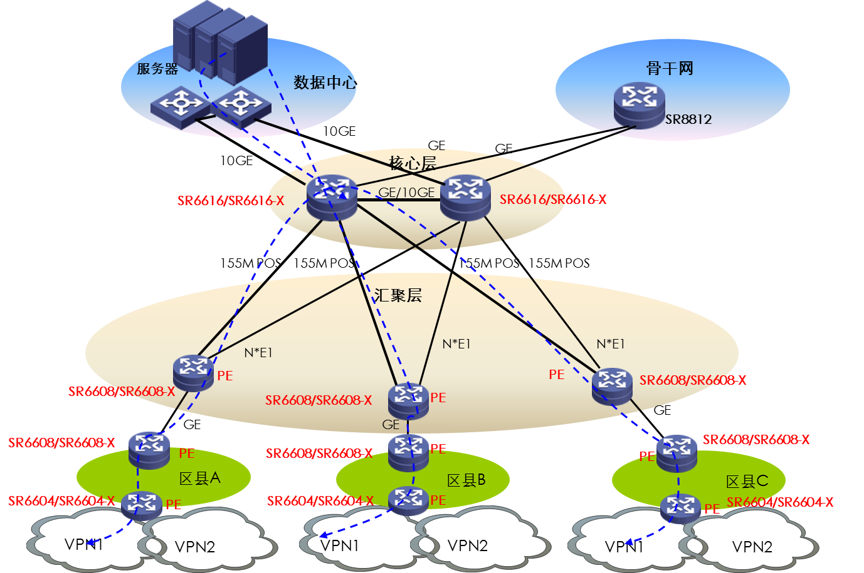
大型行业纵向网MPLS VPN典型应用

Slide 48
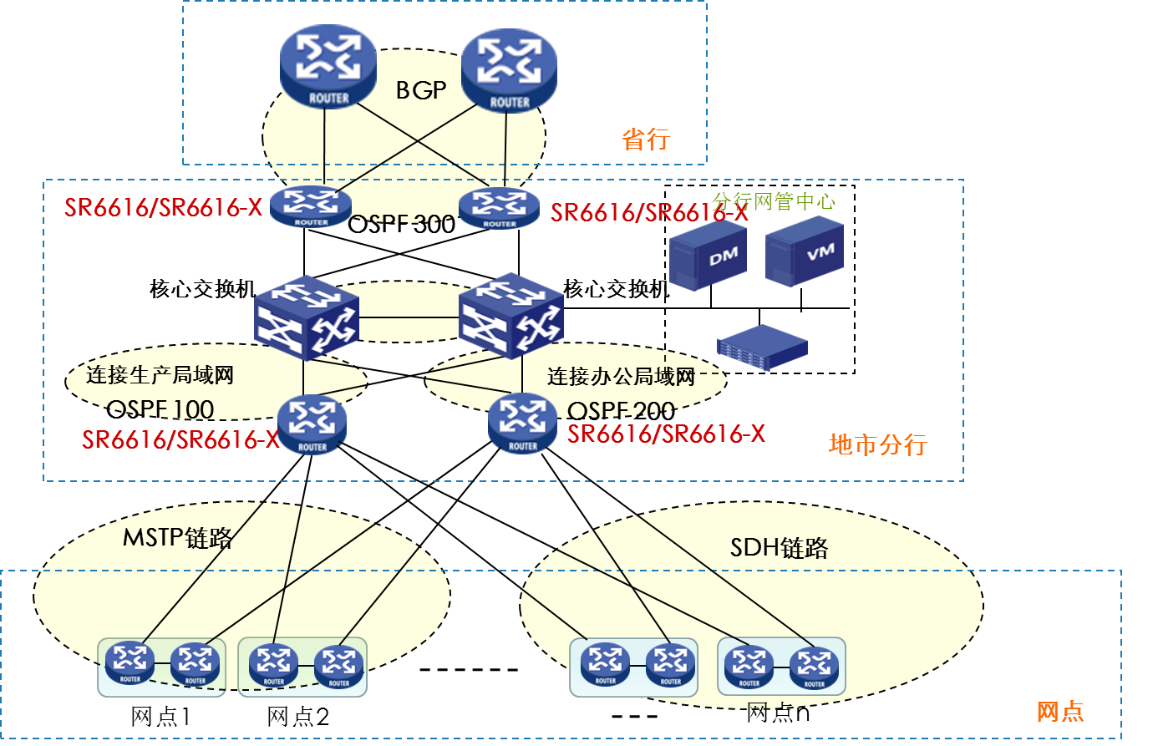
金融行业二三级网典型应用

Slide 49
本章总结
介绍了SR66 V7系列路由器及相应板卡
介绍了SR66 V7系列路由器主要特性
介绍了SR66 V7系列路由器典型应用场景

Slide 50
Thanks！
新华三集团
www.h3c.com

